Slide 1
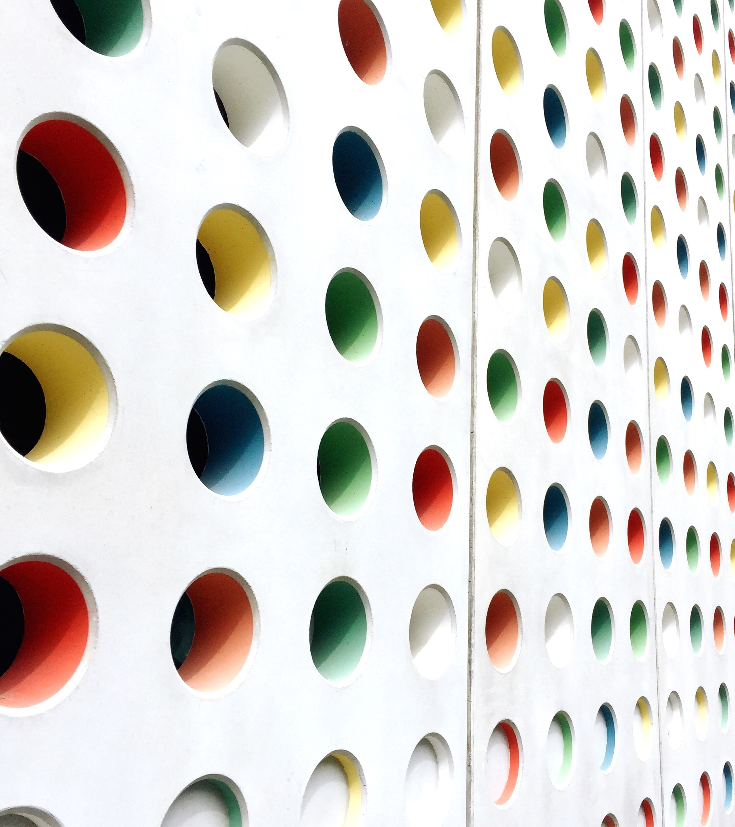
Protótipo de logo Grupo 5
Iuri Borba de Almeida
Marco Pereira Cesar Silva
Pedro Beck Bratfich Penteado
Valdir de Jesus Garcia Junior

Slide 2
Objetivo
Plataforma para promover a comunhão e interatividade entre docentes de um dada instituição, além de disponibilizar materiais tanto para fins didáticos, como também de suporte e qualidade de vida, culminando em um ambiente de troca de experiências saudável.

Slide 3
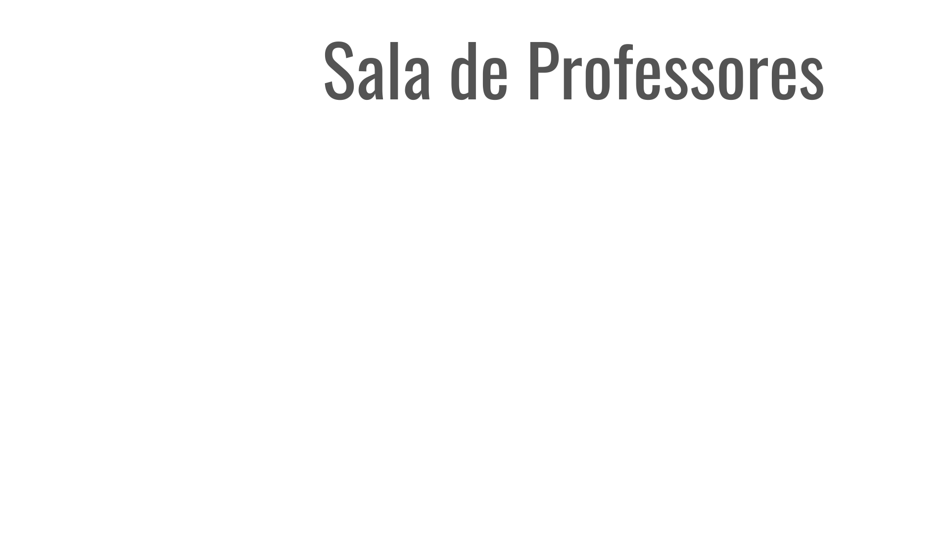
Nome

Slide 4

Primeiro Protótipo
Autor: Iuri Borba de Almeida

Slide 5

Protótipo Atual

Slide 6

TIPOGRAFIA
Fonte: OSWALD
Sans-Serif
Criadores: Vernon Adams, Kalapi Gajjar, Cyreal

Slide 7
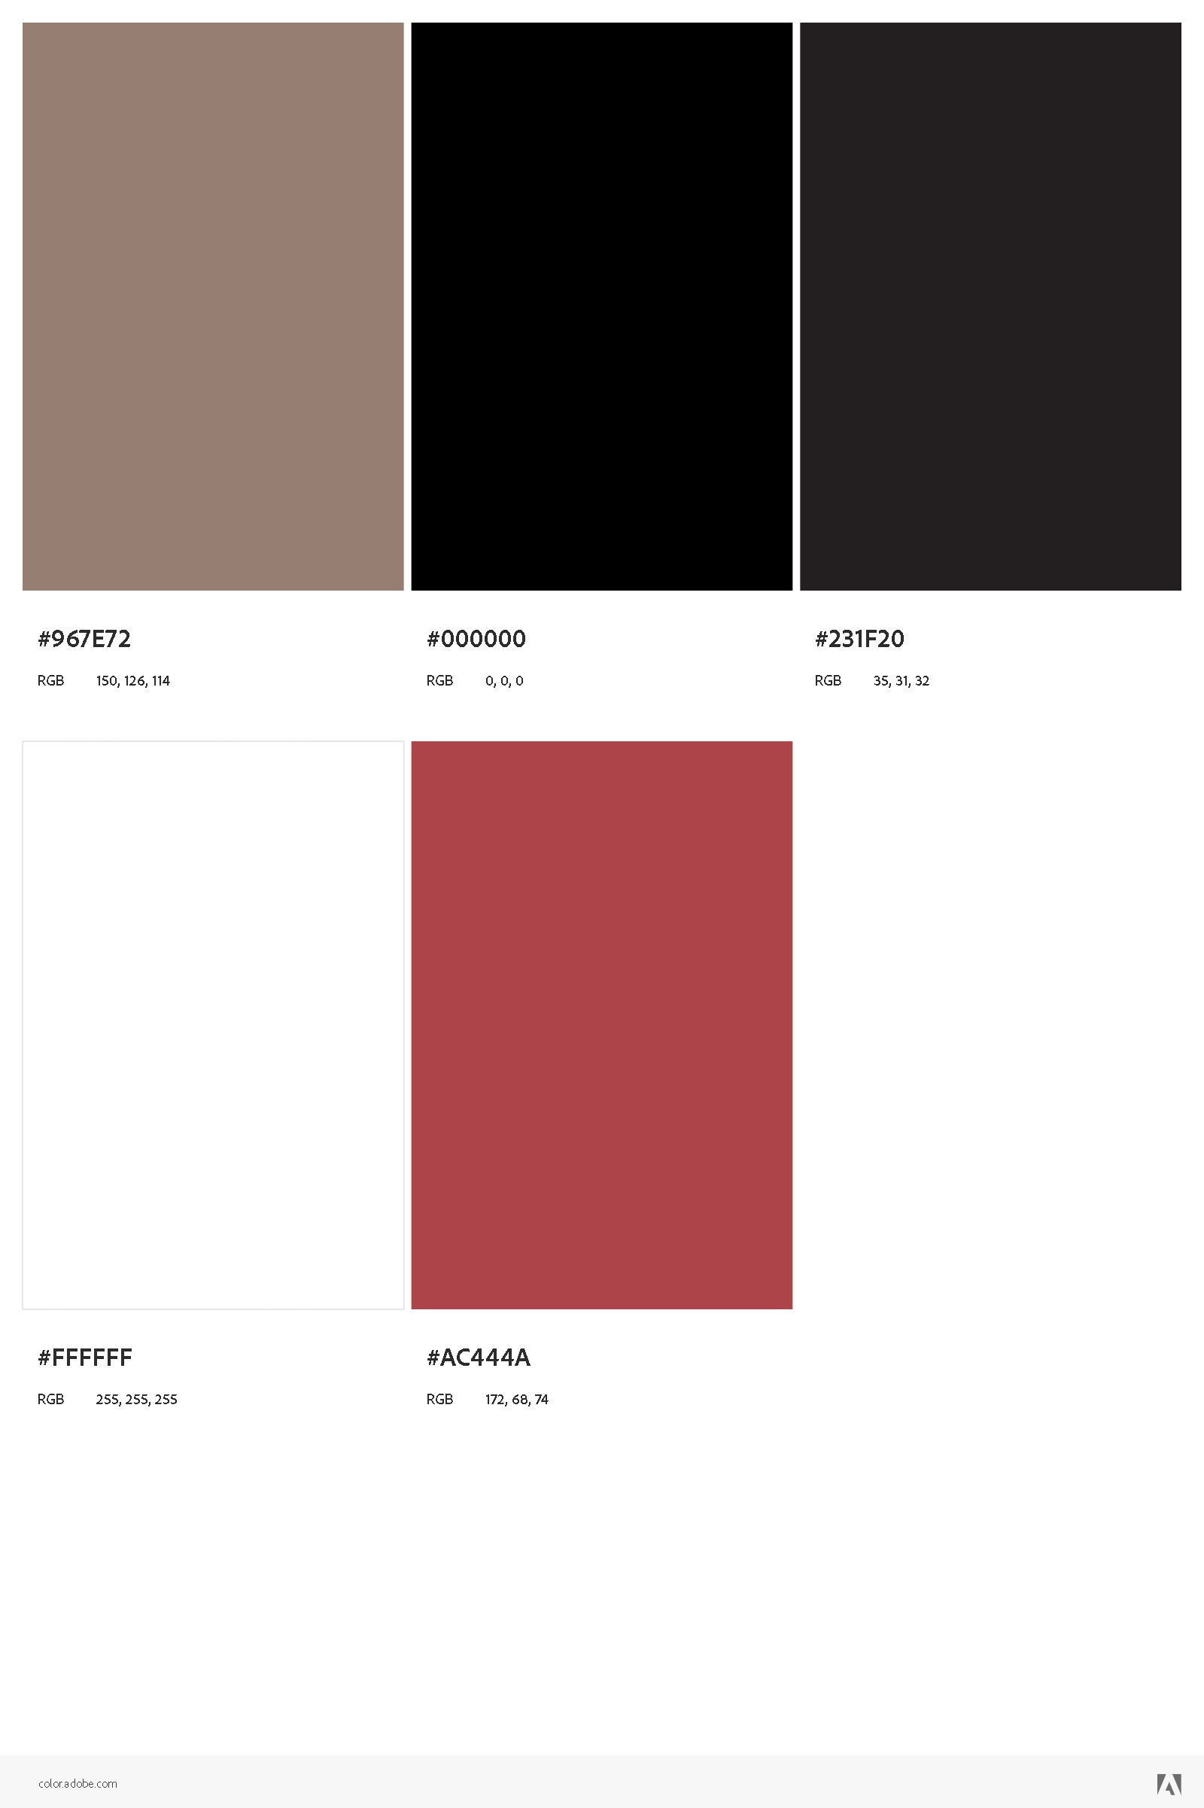
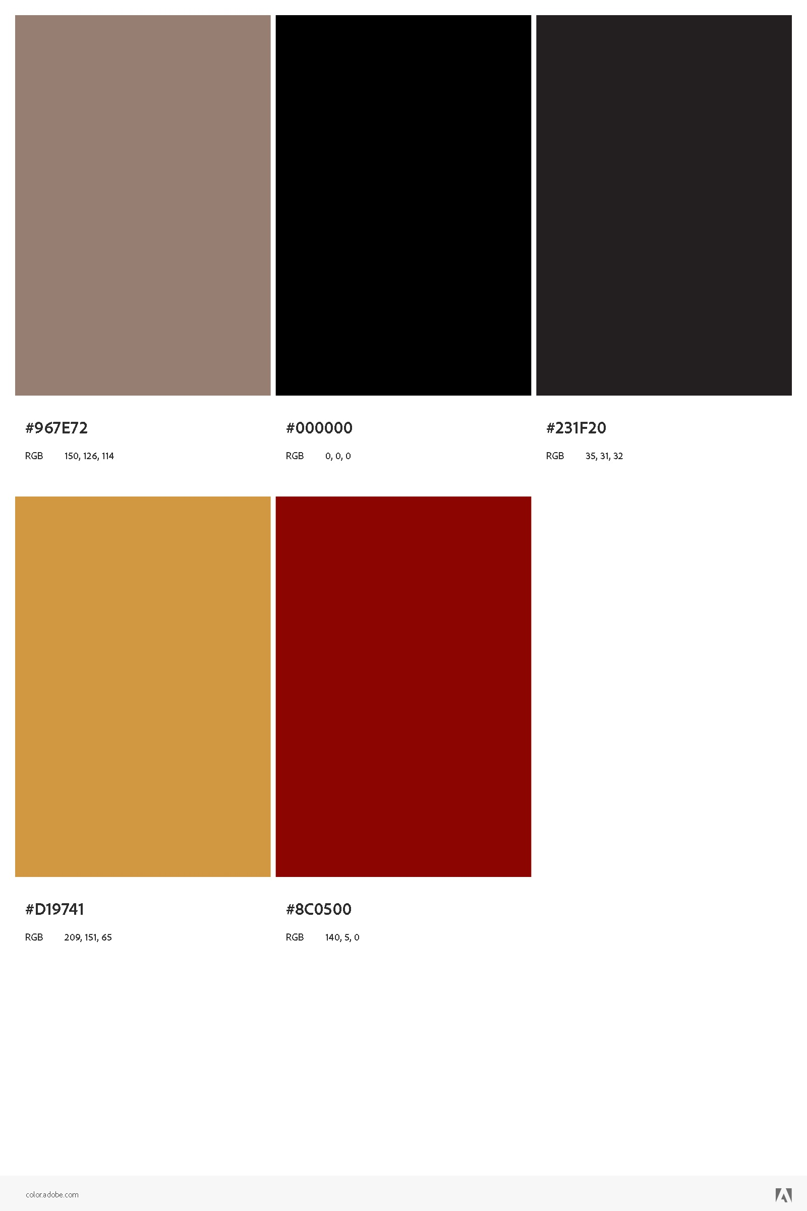
Cores

Slide 8



Mudanças

Slide 9




Mudanças

